Slide 1

嵌入式系统
Lab 2
GPIO
主讲：杨全胜
东南大学计算机科学与工程学院
计算机系统结构研究室

Slide 2
实验目的
巩固Vivado+SDK工具链的使用
巩固Zynq中纯PS的开发流程
学会Zynq中PS+PL的开发流程
学会Zynq中EMIO和GPIO IP核心的实现

Slide 3
实验2-1基于指针的直接端口访问
实验内容
使用基于指针的直接端口访问的办法，读取BTN0（EMIO[0]）的值，并控制LD0（EMIO[1]）的输出。当BTN0按下， LD0亮，否则LD0灭
实验步骤
按照Lab1的步骤在lab2路径下创建项目emio_dir
按照Lab1的步骤用IP集成器创建处理器系统
按照Lab1的步骤配置处理器系统.
在Lab1的基础上勾选“MIO Configuration-I/O Peripherals-GPIO-EMIO GPIO(width)”前面的复选框，如下图所示
注意保留对UART0的选择

Slide 4
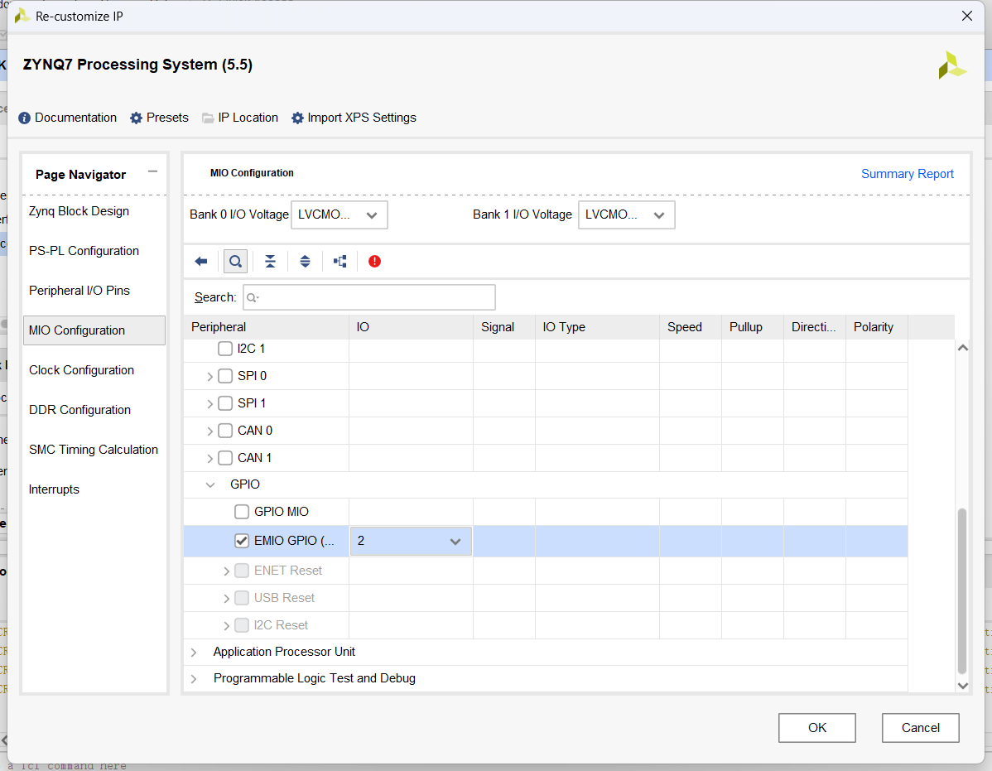
实验2-1基于指针的直接端口访问
实验步骤

Slide 5
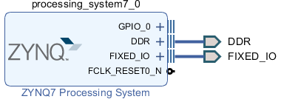
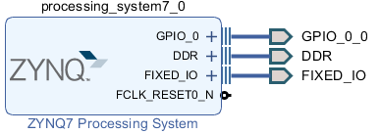
实验2-1基于指针的直接端口访问
实验步骤
完成上一个步骤后，在Diagram中点击 后得到下面的图。
将鼠标光标放到标记为GPIO_O+的端口上，单击鼠标右键，在浮动菜单内，选择“Make External” 命令。得到下面的图。
在Block Design 的“Source”标签页，找到并选择emio_api(emio_api.bd)，单击鼠标右键，在浮动菜单内，选择"Generale Output Products" 命令。

Slide 6

实验2-1基于指针的直接端口访问
实验步骤
在第34行和56行会看到一个如图的定义
为GPIO_0_0_tri_io端口添加设计约束文件XDC(信号与引脚绑定）。
在Block Design 的“Source”标签页中右键点击“Constraints”选项。在浮动菜单内，选择“Add Sources”命令。
出现"Add Sources" 对话框，选中"Add or Create Constraints" 前面的复选框。单击" Next" 按钮。
出现“Add Sources: Add or Create Constraints”对话框，单击“Create File” 按钮。
出现“Create Constraint File” 对话框，File Name中填“emio_api”,点击OK，返回到“Add Sources: Add or Create Constraints”对话框。
点击Finish。

Slide 7
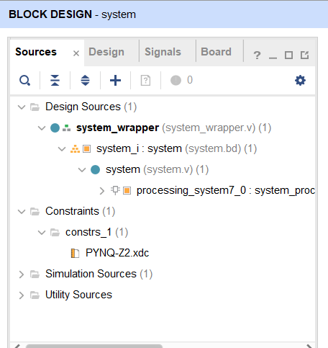
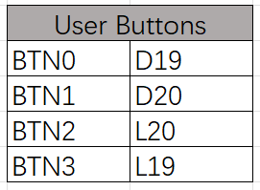
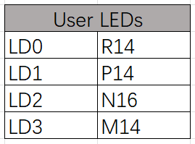
实验2-1基于指针的直接端口访问
实验步骤
编辑约束文件
双击右图中圈起来的文件，打开它。
将[1:0]GPIO_0_0_tri_io信号 和BTN0与LD0对应的管脚 相连。
编辑文件，加入下页的语句，保存

Slide 8
实验2-1基于指针的直接端口访问
实验步骤
管教 约束
# ----------------------------------------------------------------------------
# User Buttons - Bank 35
# ----------------------------------------------------------------------------
set_property PACKAGE_PIN D19 [get_ports GPIO_0_0_tri_io[0]]; # "BTN0"
# Set the bank voltage for IO Bank 35 to 3.3V by default.
set_property IOSTANDARD LVCMOS33 [get_ports GPIO_0_0_tri_io[0]]
# ----------------------------------------------------------------------------
# User LEDs - Bank 34
# ----------------------------------------------------------------------------
set_property PACKAGE_PIN R14 [get_ports GPIO_0_0_tri_io[1]]; # "LD0"
# Set the bank voltage for IO Bank 35 to 3.3V by default.
set_property IOSTANDARD LVCMOS33 [get_ports GPIO_0_0_tri_io[1]]

Slide 9
实验2-1基于指针的直接端口访问
实验步骤
生成硬件bit流文件（由于用到PL资源，所以要生成PL硬件，bit流文件就是对PL硬件的可下载硬件的描述）
在Vivado主界面左侧Flow Navigator窗口下，找到并展开Program and Debug 。在展开项中，单击"Generate Bitstream" 选项。
出现“No Implementation Results Available” 对话框。在该对话框中，提示没有可用的实现结果，单击“Yes” 按钮。
工具自动开始对设计进行综合、实现和生成比特流的过程，该过程可能需要比较长的时间。
出现“Bitstream Generation Completed” 对话框,说明bit流文件生成成功。
单击“Cancel" 按钮。

Slide 10
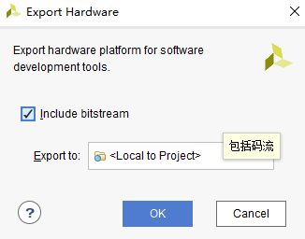
实验2-1基于指针的直接端口访问
实验步骤
在主菜单下，选择File→Export→Export Hardware
因为对EMIO的访问使用了PL资源，所以在弹出的下述对话框中必须勾选“Include bitstream”
按照Lab1的步骤进入到SDK
按照Lab1的步骤创建应用程序emio_api
使用HlloWorld模版

Slide 11
实验2-1基于指针的直接端口访问
实验步骤
按照Lab1的步骤生成product
按照Lab1的步骤生成顶层HDL 并导出设计到SDK
按照Lab1的步骤进入到SDK
按照Lab1的步骤创建应用程序emio_dir
使用HelloWorld模版

Slide 12
实验2-1基于指针的直接端口访问
实验步骤
用下面的程序替换HelloWorld.c的内容，读懂该程序
#include “xil_printf.h” // 定义端口地址
#define DIRM_2 (*(volatile unsigned int *)0xE000A284)
//DIRM_2寄存器地址 EMIO[31:0]
#define DIRM_3 (*(volatile unsigned int *) 0xE000A2C4)
//DIRM_2寄存器地址 EMIO[63:32]
#define OEN_2 (*(volatile unsigned int *) 0xE000A288)
//OEN_0寄存器地址 EMIO[31:0]
#define OEN_3 (*(volatile unsigned int *) 0xE000A2C8)
//OEN_0寄存器地址 EMIO[63:32]
#define DATA_2_R0 (*(volatile unsigned int *) 0xE000A068)
//DATA_2_R0寄存器地址 EMIO[31:0]
#define DATA_3_R0 (*(volatile unsigned int *) 0xE000A06C)
//DATA_2_R0寄存器地址 EMIO[63:32]
#define DATA_2 (*(volatile unsigned int *) 0xE000A048)
//DATA_2寄存器地址 EMIO[31:0]
#define DATA_3 (*(volatile unsigned int *) 0xE000A04C)
//DATA_3寄存器地址 EMIO[63:32]

Slide 13
实验2-1基于指针的直接端口访问
实验步骤
用下面的程序替换HelloWorld.c的内容，读懂该程序
int main()
{
int flag; //标志变量
/* 设置端口 */
DIRM_2 = 0x???; //设置EMIO[1]为输出引脚
OEN_2 = 0x???; //设置EMIO[1]输出使能
DIRM_2 =0x???; //设置EMIO[0]为输入引脚
print("GPIO start\n\r");

Slide 14
实验2-1基于指针的直接端口访问
实验步骤
用下面的程序替换HelloWorld.c的内容，读懂该程序
// 读写端口
while(1) //循环查询
{
flag=DATA_2_RO; // 读EMIO[0]端口
flag=flag&0x???; // 看位0(EMIO[0])是否为1
if(flag!=0x0)
{
???; //EMIO[1]=1, 点亮LD0
}
else
{
???; // EMIO[1]=0, 熄灭LD0
}
}
return 0;
}

Slide 15
实验2-1基于指针的直接端口访问
实验步骤
写完程序后，存盘，工具会自动进行编译。
如果没有错误，连接好PYNQ-Z2板子的下载线和串口线，打开电源。
按照Lab1的步骤设置“SDK Terminal”，用于串口调试
按照Lab1的步骤运行并调试程序。

Slide 16
实验2-2基于底层的端口读写
实验内容
使用基于底层的端口读写方法，读取BTN1（EMIO[0]）的值，并控制LD1 （EMIO[1]）的输出。当BTN1按下， LD1亮，否则LD1灭
实验步骤
按照Lab1的步骤在lab2路径下创建项目emio_reg
按照Lab1的步骤用IP集成器创建处理器系统
按照Lab1的步骤配置处理器系统.
在Lab1的基础上勾选“MIO Configuration-I/O Peripherals-GPIO-EMIO GPIO(width)”前面的复选框，如下图所示
注意保留对UART0的选择

Slide 17
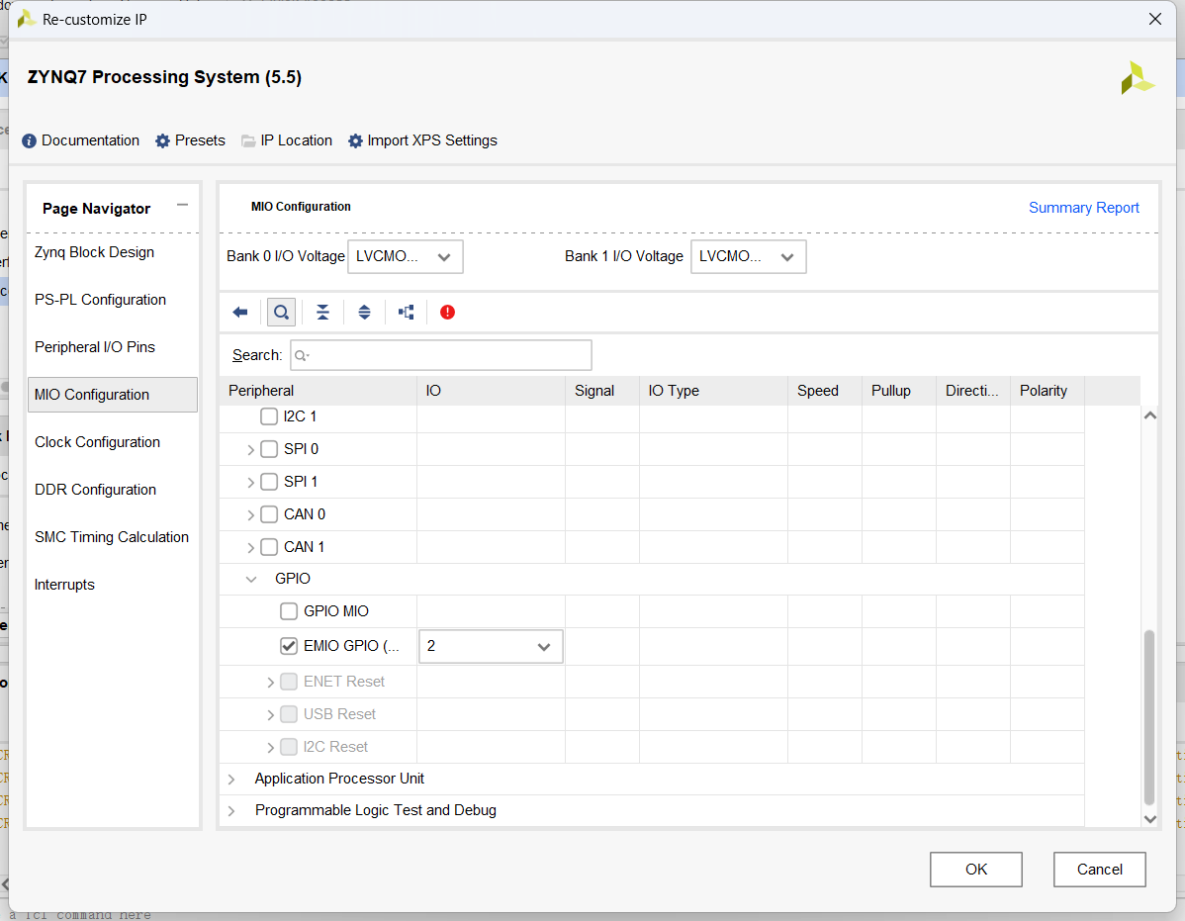
实验2-2基于底层的端口读写
实验步骤

Slide 18
实验2-2基于底层的端口读写
实验步骤
按照Lab1的步骤生成顶层HDL 并导出设计到SDK
按照Lab1的步骤进入到SDK
按照Lab1的步骤创建应用程序mio_reg
使用HelloWorld模版

Slide 19
实验2-2基于底层的端口读写
实验步骤
结合实验2-1和基于底层的端口读写的方法完成功能
写完程序后，存盘，工具会自动进行编译。
如果没有错误，连接好板子的串口线，打开电源。
按照Lab1的步骤设置“SDK Terminal”，用于串口调试
按照Lab1的步骤运行并调试程序。

Slide 20
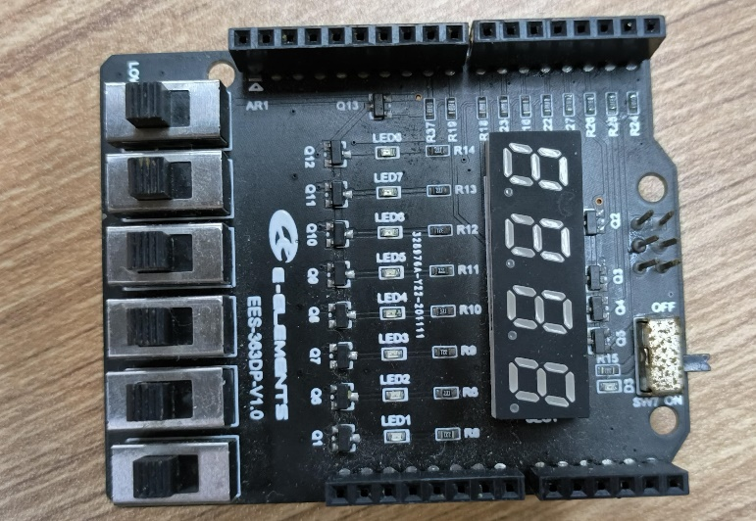
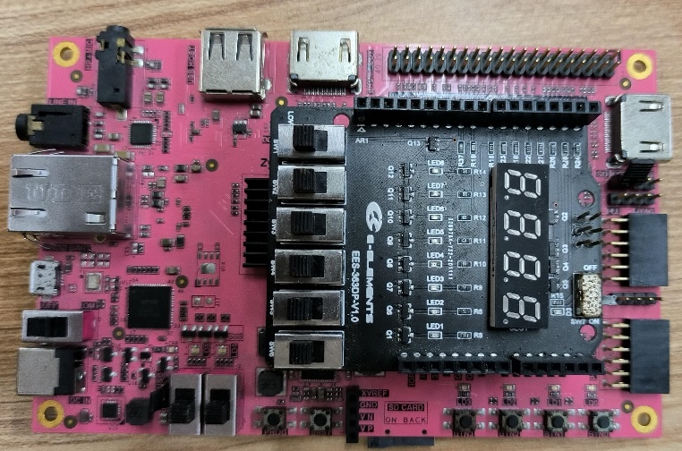
实验2-3 基于GPIO的API函数
实验内容
使用基于GPIO的API函数对单引脚访问的办法，对EMIO进行访问。
具体要求：
将EMIO[2:0]对应sw[3:1],EMIO[5:3]对应LD[4:2]，读取对应sw[3:1]的值，并控制LD[4:2]的输出。当sw上拨，LD亮，否则LD灭。
由于这里需要在PYNQ上外接扩展板EES-363DP，扩展板上有4位数码管，8位LED，
6位拨码开关。扩展板如下图：

Slide 21
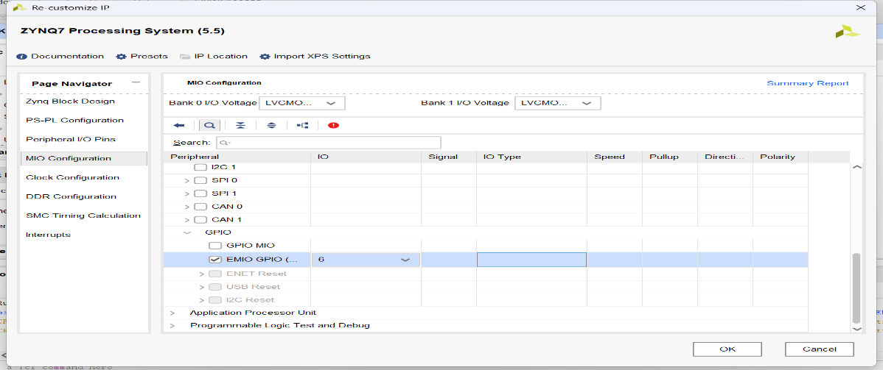
实验2-3 基于GPIO的API函数
实验步骤
按照Lab1的步骤在lab2路径下创建项目emio_api
按照Lab1的步骤用IP集成器创建处理器系统
按照Lab1的步骤配置处理器系统，但：
在Lab1的基础上勾选“MIO Configuration-I/O Peripherals-GPIO-EMIO GPIO(width)”EMIO位宽为6和UART0前面的复选框，如下图所示
勾选PS-PL Configuration-General – Enable Clock Resets-FCLK_RESETO_N前面的复选框

Slide 22
实验2-3 基于GPIO的AIP函数
实验步骤
完成上一个步骤后，在Diagram中点击 后得到下面的图。
将鼠标光标放到标记为GPIO_O+的端口上，单击鼠标右键，在浮动菜单内，选择“Make External” 命令。得到下面的图。
在Block Design 的“Source”标签页，找到并选择emio_api(emio_api.bd)，单击鼠标右键，在浮动菜单内，选择"Generale Output Products" 命令。

Slide 23
实验2-3 基于GPIO的API函数
实验步骤
出现“Generate Output Products” 对话框。在该对话框中，使用默认选项。单击“Generate” 按钮。
出现"Generate Output Products" 对话框，提示成功生成产品。单击"OK" 按钮。
再次选中emio_api(emio_api.bd)，单击鼠标右键，在浮动菜单内，选择"Create HDL Wrapper" 命令。
出现"Create HDL Wrapper" 对话框，使用Let Vivado manager wrapper and auto-update。单击"OK" 按钮。
在“Sources”标签页，找到并双击emio_api_wrapper.v，打开该文件。

Slide 24
实验2-3 基于GPIO的API函数
实验步骤
在第34行和56行会看到一个如图的定义
为GPIO_0_0_tri_io端口添加设计约束文件XDC(信号与引脚绑定）。
在Block Design 的“Source”标签页中右键点击“Constraints”选项。在浮动菜单内，选择“Add Sources”命令。
出现"Add Sources" 对话框，选中"Add or Create Constraints" 前面的复选框。单击" Next" 按钮。
出现“Add Sources: Add or Create Constraints”对话框，单击“Create File” 按钮。
出现“Create Constraint File” 对话框，File Name中填“emio_api”,点击OK，返回到“Add Sources: Add or Create Constraints”对话框。
点击Finish。

Slide 25
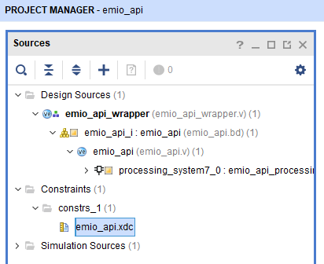
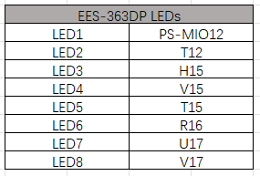
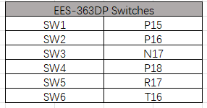
实验2-3 基于GPIO的AIP函数
实验步骤
编辑约束文件
双击右图中圈起来的文件，打开它。
将[5:0]GPIO_0_0_tri_io信号 和SW[3:1]与LD[4:2]对应的管脚 相连。
编辑文件，加入下页的语句，保存

Slide 26
实验2-3 基于GPIO的API函数
实验步骤
管教 约束
# ----------------------------------------------------------------------------
# User Switches - Bank 34
# ----------------------------------------------------------------------------
set_property PACKAGE_PIN P15 [get_ports GPIO_0_0_tri_io[0]]; # "SW1"
set_property PACKAGE_PIN P16 [get_ports GPIO_0_0_tri_io[1]]; # "SW2"
set_property PACKAGE_PIN N17 [get_ports GPIO_0_0_tri_io[2]]; # "SW3"
set_property PACKAGE_PIN T12 [get_ports GPIO_0_0_tri_io[3]]; # "LED2"
set_property PACKAGE_PIN V15 [get_ports GPIO_0_0_tri_io[5]]; # "LED4"
# ----------------------------------------------------------------------------
# User LEDs - Bank 35
# ----------------------------------------------------------------------------
set_property PACKAGE_PIN H15 [get_ports GPIO_0_0_tri_io[4]]; # "LED3"
# Set the bank voltage for IO Bank 34 and Bank 35 to 3.3V by default.
set_property IOSTANDARD LVCMOS33 [get_ports GPIO_0_0_tri_io[0]]
set_property IOSTANDARD LVCMOS33 [get_ports GPIO_0_0_tri_io[1]]
set_property IOSTANDARD LVCMOS33 [get_ports GPIO_0_0_tri_io[2]]
set_property IOSTANDARD LVCMOS33 [get_ports GPIO_0_0_tri_io[3]]
set_property IOSTANDARD LVCMOS33 [get_ports GPIO_0_0_tri_io[4]]
set_property IOSTANDARD LVCMOS33 [get_ports GPIO_0_0_tri_io[5]]

Slide 27
实验2-3 基于GPIO的API函数
实验步骤
生成硬件bit流文件（由于用到PL资源，所以要生成PL硬件，bit流文件就是对PL硬件的可下载硬件的描述）
在Vivado主界面左侧Flow Navigator窗口下，找到并展开Program and Debug 。在展开项中，单击"Generate Bitstream" 选项。
出现“No Implementation Results Available” 对话框。在该对话框中，提示没有可用的实现结果，单击“Yes” 按钮。
工具自动开始对设计进行综合、实现和生成比特流的过程，该过程可能需要比较长的时间。
出现“Bitstream Generation Completed” 对话框,说明bit流文件生成成功。
单击“Cancel" 按钮。

Slide 28
实验2-3 基于GPIO的API函数
实验步骤
在主菜单下，选择File→Export→Export Hardware
因为对EMIO的访问使用了PL资源，所以在弹出的下述对话框中必须勾选“Include bitstream”
按照Lab1的步骤进入到SDK
按照Lab1的步骤创建应用程序emio_api
使用HlloWorld模版

Slide 29
实验2-3 基于GPIO的API函数
实验步骤
用下面的程序替换HelloWorld.c的内容，读懂该程序
#include <stdio.h>
#include "platform.h"
#include "xil_printf.h"
#include "xparameters.h"
#include "xgpiops.h"
int main(void){
static XGpioPs psGpioInstancePtr;
XGpioPs_Config *GpioConfigPtr;
int xStatus;
int data;
init_platform();
print("EMIO GPIO Start!\n\r");

Slide 30
实验2-3 基于GPIO的API函数
GpioConfigPtr = XGpioPs_LookupConfig(XPAR_PS7_GPIO_0_DEVICE_ID);
if(GpioConfigPtr == NULL)
{
print("XST_FAILURE");
return XST_FAILURE;
}
xStatus = XGpioPs_CfgInitialize(&psGpioInstancePtr,GpioConfigPtr,GpioConfigPtr->BaseAddr);
if(XST_SUCCESS != xStatus)
print(" PS GPIO INIT FAILED \n\r");
XGpioPs_SetDirectionPin(&psGpioInstancePtr, ???,???); // emio0输入
XGpioPs_SetDirectionPin(&psGpioInstancePtr, ???,???); // emio1输入
XGpioPs_SetDirectionPin(&psGpioInstancePtr, ???,???); // emoi2输入
XGpioPs_SetDirectionPin(&psGpioInstancePtr, ???,???); // emio3输出
XGpioPs_SetOutputEnablePin(&psGpioInstancePtr, ??,??); // emio3输出使能
XGpioPs_SetDirectionPin(&psGpioInstancePtr, ???,???); // emio4输出
XGpioPs_SetOutputEnablePin(&psGpioInstancePtr, ??,??); // emio4输出使能
XGpioPs_SetDirectionPin(&psGpioInstancePtr, ???,???); // emio5输出
XGpioPs_SetOutputEnablePin(&psGpioInstancePtr, ??,??); // emio5输出使能
实验步骤
用下面的程序替换HelloWorld.c的内容，读懂该程序

Slide 31
实验2-3 基于GPIO的AIP函数
while(1){
data = XGpioPs_ReadPin(&psGpioInstancePtr, ???); // 读SW0，输出LD0
if((data&0x00000001)!=0)
XGpioPs_WritePin(&psGpioInstancePtr,???,1);
else
XGpioPs_WritePin(&psGpioInstancePtr,???,0);
data = XGpioPs_ReadPin(&psGpioInstancePtr,???); // 读SW1，输出LD1
if((data&0x00000001)!=0)
XGpioPs_WritePin(&psGpioInstancePtr,???,1);
else
XGpioPs_WritePin(&psGpioInstancePtr,???,0);
data = XGpioPs_ReadPin(&psGpioInstancePtr,???); // 读SW2，输出LD2
if((data&0x00000001)!=0)
XGpioPs_WritePin(&psGpioInstancePtr,???,1);
else
XGpioPs_WritePin(&psGpioInstancePtr,???,0);
}
cleanup_platform();
return 0;
}
实验步骤
用下面的程序替换HelloWorld.c的内容，读懂该程序

Slide 32
实验2-3 基于GPIO的API函数
实验步骤
写完程序后，存盘，工具会自动进行编译。
如果没有错误，连接好板子的USB线，打开电源。
按照Lab1的步骤设置“SDK Terminal”，用于串口调试
下载硬件比特流文件到FPGA
在SDK主界面主菜单下，选择Xilinx→Program FPGA ，或按 按钮，准备将程序和硬件比特流下载到FPGA 中、
出现"Program FPGA" 对话框，给出了需要下载的比特流文件的路径。
单击“ Program” 按钮。
出现“Progress Information”对话框，表示正在下载bit流文件到PYNQ-Z2板子上的XC7Z020CLG400-1 SoC器件中。
等到板上Done(黄色）灯亮，说明下载成功。
按照Lab1的步骤运行并调试程序。

Slide 33
实验2-4 基于IP核的GPIO访问
实验内容
使用基于AXI_GPIO IP核的GPIO多个引脚访问的办法，对EMIO进行访问。
具体要求：
读取SW[1:0]的值，并控制LD[1:0]的输出。当SW0上拨，LD0亮，否则LD0灭，另外检测BTN0、BTN1、BTN2、BTN3,4个按钮，当按下时在串口输出相关的字符串。

Slide 34
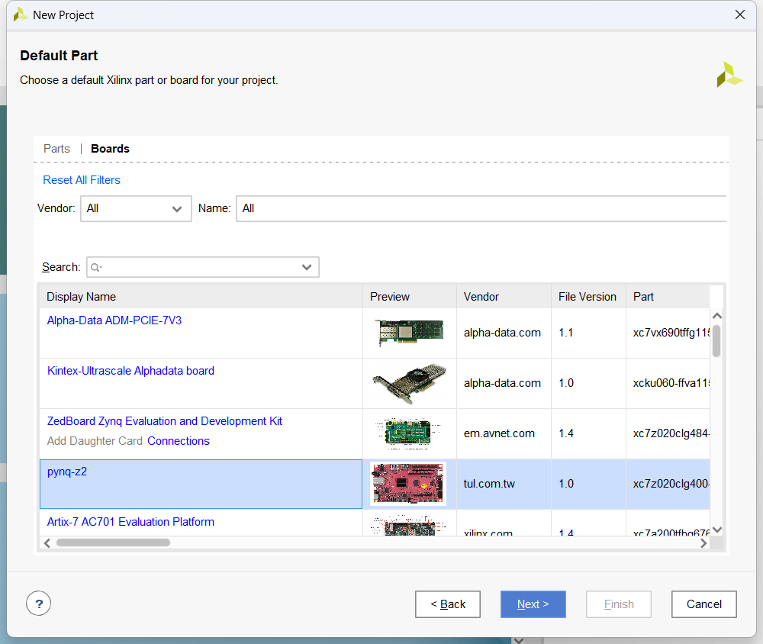
实验2-4 基于IP核的GPIO访问
实验步骤
按照Lab1的步骤在lab2路径下创建项目mio_ip，
在选择器件的时候，一定是选择PYNQ-Z2板子。

Slide 35

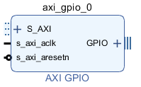
实验2-4 基于IP核的GPIO访问
实验步骤
在Diagram中点击 .
在打开的窗口的Search中输入GPIO， 如右上图，选择AXI_GPIO并双击， Diagram中出现axi_gpio_0 IP核。
双击axi_gpio_0 IP核，配置该核。 在配置对话框中选择 IP Configuration标签页。如下图 设置。
勾选Enable Dual Channel
点击OK。

Slide 36
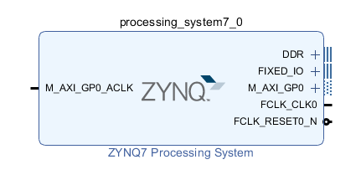
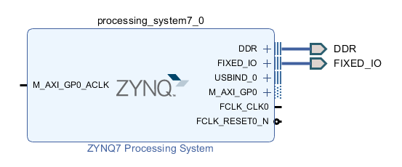
实验2-4 基于IP核的GPIO访问
实验步骤
用IP集成器创建处理器系统，保留所有缺省模块勾选（但要去掉MIO Configuration-Application Processor Unit- Watchdog前面的复选框） 。

Slide 37
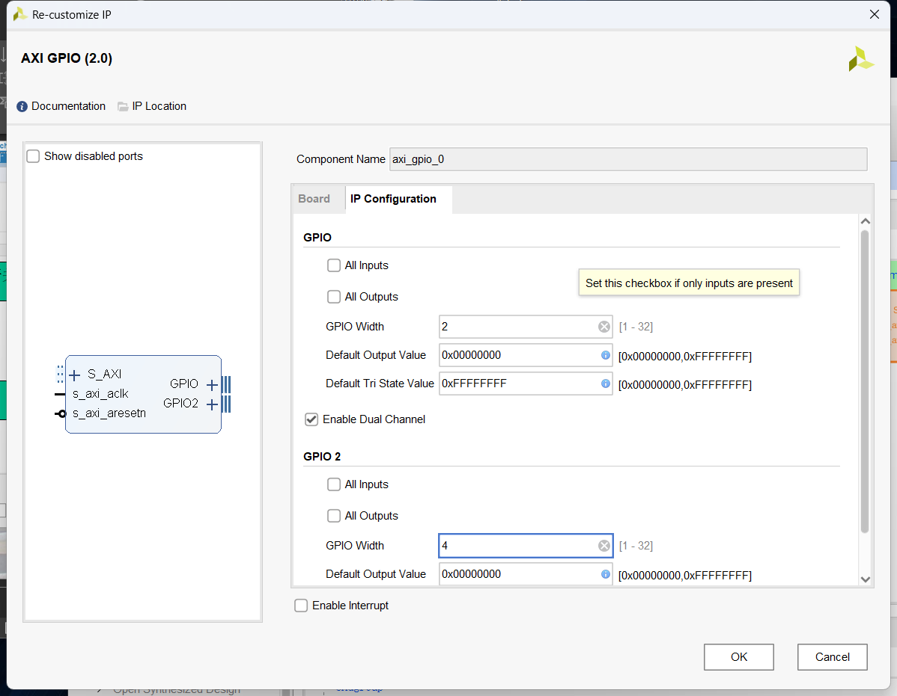
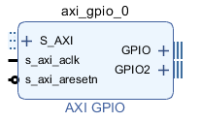
2位拨码开关
4位按键

Slide 38
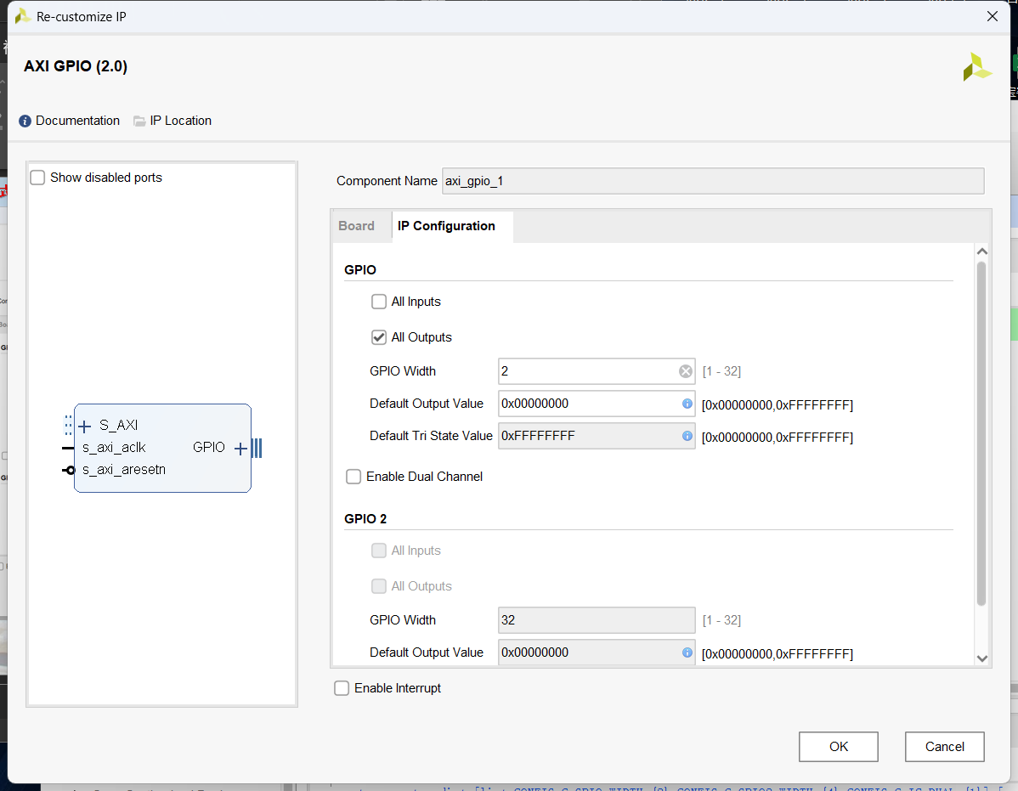
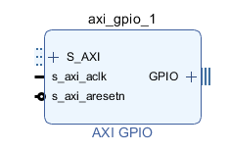
2位LED

Slide 39
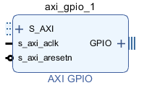
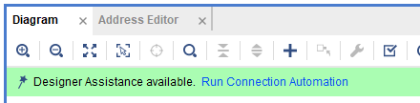
实验2-4 基于IP核的GPIO访问
实验步骤
再一次在Diagram中点击 .添加另一个AXI_GPIO核，axi_gpio_1 IP核。
双击axi_gpio_1 IP核，配置该核。在配置 对话框中选择IP Configuration标签页。
不勾选Enable Dual Channel。
勾选All output，Width为2，点击OK。
点击下图中圈起来的部分。
在打开的对话框中勾选All Automation，然后按下面几个图的值设置。

Slide 40
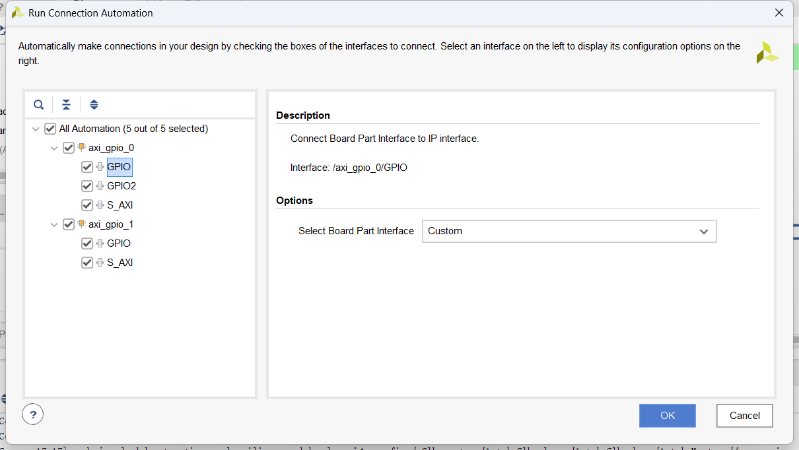
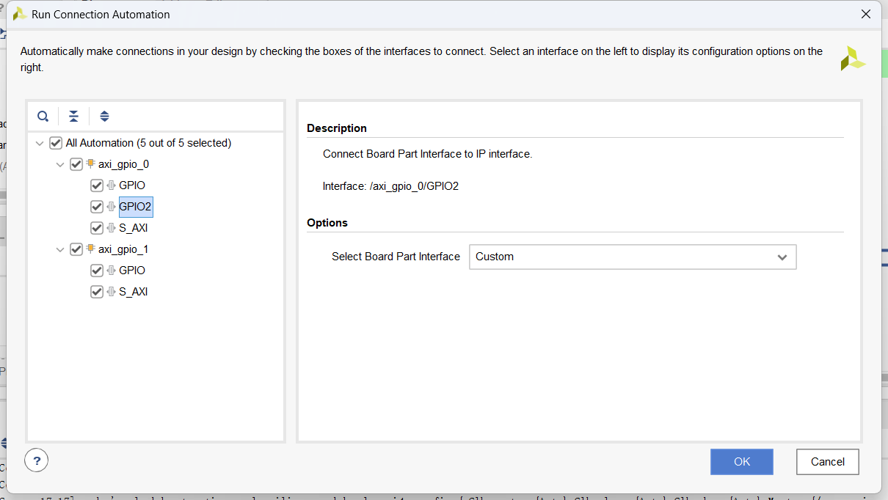
GPIO模块0
通道1
GPIO模块0
通道2

Slide 41
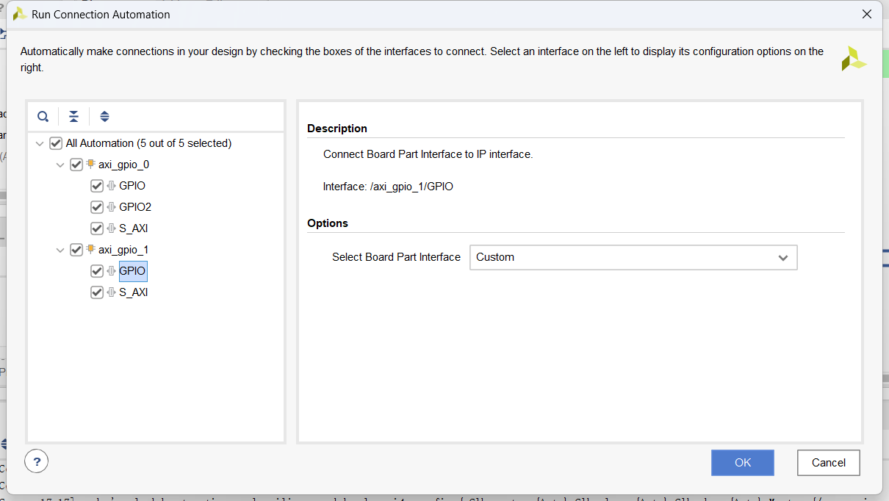
实验2-4 基于IP核的GPIO访问
实验步骤
在上图中三个地方设置好后，点击OK，系统会自动加上
AXI interconnect
Processor System Reset
AXI GPIO
GPIO模块1
通道1

Slide 42
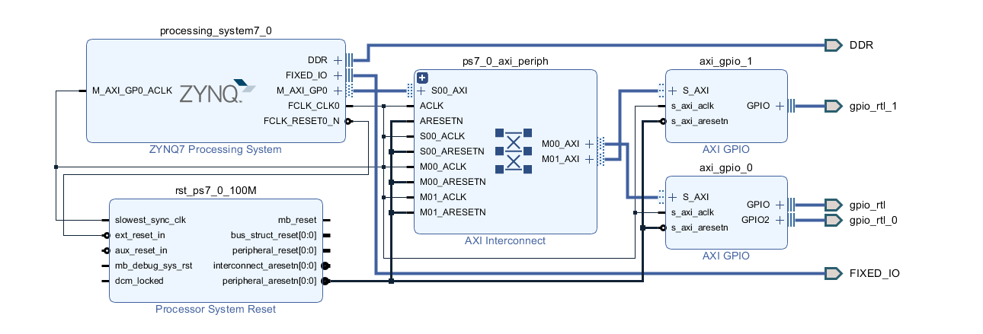
实验2-4 基于IP核的GPIO访问
实验步骤
点击 按钮，得到如下图的布局。
点击 按钮来对上图进行验证。在弹出的对话框中点击OK。

Slide 43
实验2-4 基于IP核的GPIO访问
实验步骤
编辑
约束
文件
set_property PACKAGE_PIN M20 [get_ports gpio_rtl_tri_io[0]]; #SW0
set_property PACKAGE_PIN M19 [get_ports gpio_rtl_tri_io[1]]; #SW1
set_property PACKAGE_PIN R14 [get_ports gpio_rtl_1_tri_o[0]]; #LD0
set_property PACKAGE_PIN P14 [get_ports gpio_rtl_1_tri_o[1]]; #LD1
set_property PACKAGE_PIN D19 [get_ports gpio_rtl_0_tri_io[0]]; #BTN0
set_property PACKAGE_PIN D20 [get_ports gpio_rtl_0_tri_io[1]]; #BTN1
set_property PACKAGE_PIN L20 [get_ports gpio_rtl_0_tri_io[2]]; #BTN2
set_property PACKAGE_PIN L19 [get_ports gpio_rtl_0_tri_io[3]]; #BTN3
set_property IOSTANDARD LVCMOS33 [get_ports gpio_rtl_tri_io[0]]
set_property IOSTANDARD LVCMOS33 [get_ports gpio_rtl_tri_io[1]]
set_property IOSTANDARD LVCMOS33 [get_ports gpio_rtl_1_tri_o[0]]
set_property IOSTANDARD LVCMOS33 [get_ports gpio_rtl_1_tri_o[1]]
set_property IOSTANDARD LVCMOS33 [get_ports gpio_rtl_0_tri_io[0]]
set_property IOSTANDARD LVCMOS33 [get_ports gpio_rtl_0_tri_io[1]]
set_property IOSTANDARD LVCMOS33 [get_ports gpio_rtl_0_tri_io[2]]
set_property IOSTANDARD LVCMOS33 [get_ports gpio_rtl_0_tri_io[3]]

Slide 44
实验2-4 基于IP核的GPIO访问
实验步骤
在Block Design 的“Source”标签页，找到并选择mio_ip(mio_ip.bd)，单击鼠标右键，在浮动菜单内，选择"Generale Output Products" 命令。
出现“Generate Output Products” 对话框。在该对话框中，使用默认选项。单击“Generate” 按钮。
在Block Design 的“Source”标签页，找到并选择mio_ip(mio_ip.bd)，单击鼠标右键，在浮动菜单内，选择"Create HDL Wrapper" 命令。
出现“Create HDL Wrapper” 对话框，使用默认选项(让 Vivado管理和自动更新）。单击"OK" 按钮。

Slide 45
实验2-4 基于IP核的GPIO访问
实验步骤
生成硬件bit流文件
在Vivado主界面左侧Flow Navigator窗口下，找到并展开Program and Debug 。在展开项中，单击"Generate Bitstream" 选项。
出现“No Implementation Results Available” 对话框。在该对话框中，提示没有可用的实现结果，单击“Yes” 按钮。
工具自动开始对设计进行综合、实现和生成比特流的过程，该过程可能需要比较长的时间。
出现“Bitstream Generation Completed” 对话框,说明bit流文件生成成功。
单击“Cancel" 按钮。

Slide 46
实验2-4 基于IP核的GPIO访问
实验步骤
在主菜单下，选择File→Export→Export Hardware
因为使用了PL资源，所以在弹出的下述对话框中必须勾选“Include bitstream”
按照Lab1的步骤进入到SDK
按照Lab1的步骤创建应用程序mio_ip
使用HelloWorld模版

Slide 47
实验2-4 基于IP核的GPIO访问
实验步骤
用下面的程序替换HelloWorld.c的内容，读懂该程序
#include <stdio.h>
#include "platform.h"
#include <xgpio.h>
#include "xparameters.h"
#include "sleep.h"
int main()
{
XGpio input, output;
int button_data = 0;
int switch_data = 0;
XGpio_Initialize(&input, XPAR_AXI_GPIO_0_DEVICE_ID); //initialize input XGpio variable
XGpio_Initialize(&output, XPAR_AXI_GPIO_1_DEVICE_ID); //initialize output XGpio variable
XGpio_SetDataDirection(&input, 1, 0x03); //set first channel tristate buffer to input
XGpio_SetDataDirection(&input, 2, 0x0F); //set second channel tristate buffer to input
XGpio_SetDataDirection(&output, 1, 0x0); //set first channel tristate buffer to output
init_platform();

Slide 48
实验2-4 基于IO核的GPIO访问
while(1){
switch_data = XGpio_DiscreteRead(&input, ???); //get switch data
XGpio_DiscreteWrite(&output, ???, ???); //write switch data to the LEDs
button_data = XGpio_DiscreteRead(???, ???); //get button data
//print message dependent on whether one or more buttons are pressed
if(button_data == 0b0000){} //do nothing
// 读进来的是模块2通道1的全部引脚数据，按照排列从位0到位3分别对应4个按钮的值
else if(button_data == 0b0001)
xil_printf("button 0 pressed\n\r");
else if(button_data == ???)
xil_printf("button 1 pressed\n\r");
else if ???
????
else
xil_printf("multiple buttons pressed\n\r");
usleep(200000); //delay
}
cleanup_platform();
return 0;
}
实验步骤
用下面的程序替换HelloWorld.c的内容，读懂该程序

Slide 49
实验2-4 基于IO核的GPIO访问
实验步骤
写完程序后，存盘，工具会自动进行编译。
如果没有错误，连接好板子的下载线和串口线，打开电源。
按照Lab1的步骤设置“SDK Terminal”，用于串口调试
下载硬件比特流文件到FPGA
在SDK主界面主菜单下，选择Xilinx→Program FPGA ，或按 按钮，准备将程序和硬件比特流下载到FPGA 中、
出现"Program FPGA" 对话框，给出了需要下载的比特流文件的路径。
单击“ Program” 按钮。
出现“Progress Information”对话框，表示正在下载bit流文件到板子上的XC7Z020CLG400 SoC器件中。
等到板上DONE(黄色）灯亮，说明下载成功。
按照Lab1的步骤运行并调试程序。

